Slide 1
Elaboración del diagnostico
Nuevo escenario de intervención en los jardines de niños a distancia

Slide 2
Campo de formación académica EXPLORACIÓN Y COMRENSIÓN DEL MUNDO NATURAL Y SOCIAL

Slide 3
EDUCADORA 1 Blanca RODARTE CARRIZALES
EDUCADORA 2 DIANA PATRICIA Chavelas
-Se trabaja con las actividades de aprende en casa
-Adecua las actividades o las retroalimenta con otras similares que incluye en su planeación
-Trabaja con el libro para las familias y “mi álbum preescolar”
-Al igual algunas actividades de otros campos de formación académica o áreas de desarrollo personal y social se diseñan en colectivo en el PEMC (Programa escolar de mejora continua)
-Trabaja la actividad del programa y una que se planea como retroalimentación
-En algunas ocasiones esta actividad planeada es similar a la que se pide en el programa, debido a que se desconoce de lo que tratará el programa. Solo conocen el aprendizaje esperado y el nombre del programa.

Slide 4
LA INTERVENCIÓN DOCENTE
La televisión por sí misma no podrá sustituir la necesidad de interacción y socialización que el proceso de aprendizaje requiere para lograrse en niños. Por lo cual se requiere el uso adicional de plataformas educativas, y otros medios de comunicación que favorezcan la intervención del profesor en el acompañamiento para el logro del aprendizaje esperado.

Slide 5
De la enseñanza por medio de televisión al aprendizaje por intervención a distancia
Los materiales como la intervención docente deben poner al centro al alumno y su aprendizaje, no importando tanto el orden en que intervengan los elementos.
Se requerirá del uso adicional de plataformas educativas, y otros medios de comunicación que favorezcan la intervención del profesor en el acompañamiento para el logro del aprendizaje esperado.
Se requiere que los formatos de los contenidos curriculares que se pretenden sean de duración corta y lo suficientemente estimulantes para retener el interés del estudiante que se supone los atenderá en la soledad de su casa.
El docente ha de poner en juego habilidades de asimilación y adaptación de los contenidos y actividades a su planeación didáctica para lograr la intervención apropiada en el acompañamiento del estudiante en su aprendizaje.
Experiencia educativa en educación básica en contexto de contingencia por pandemia de Covid-19 en México
Claudia Elena Flores González

Slide 6
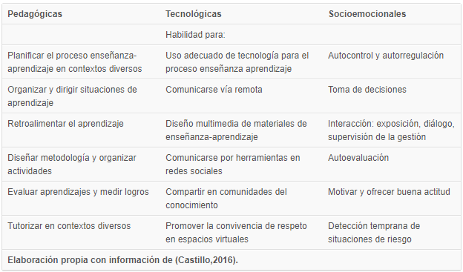
Propuesta del tipo de habilidades docentes que se hace necesario reforzar para lograr que el programa emergente Aprende en casa II se propone con los niños y jóvenes estudiantes mexicanos durante el periodo de contingencia por Covid-19.

Slide 7
Bibliografía
https://www.educacionfutura.org/de-la-ensenanza-por-medio-de-television-al-aprendizaje-por-intervencion-a-distancia/

